Slide 1


Bài 28: Y y

Slide 2



Slide 3



y
Thời gian quý hơn vàng bạc

Slide 4


Slide 5


y

Slide 6
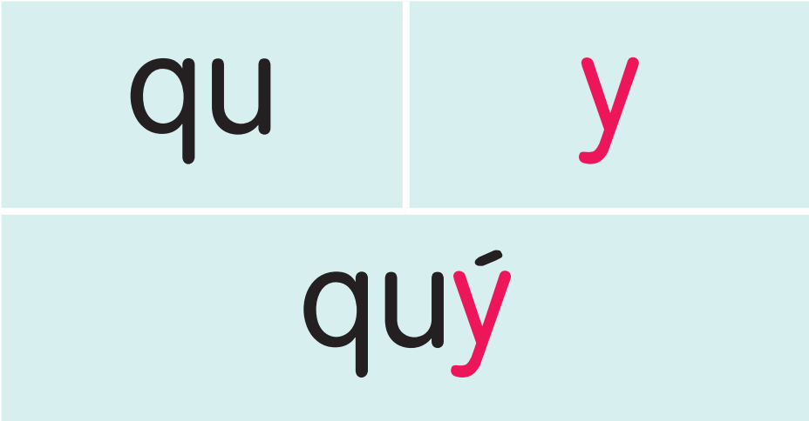



Slide 7



y tá
dã quỳ
đá quý

Slide 8


Slide 9

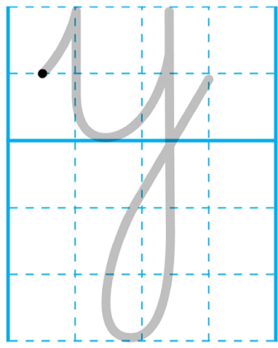
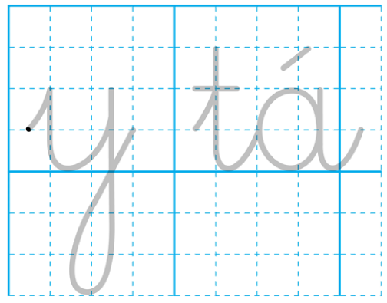

Slide 10


Slide 11

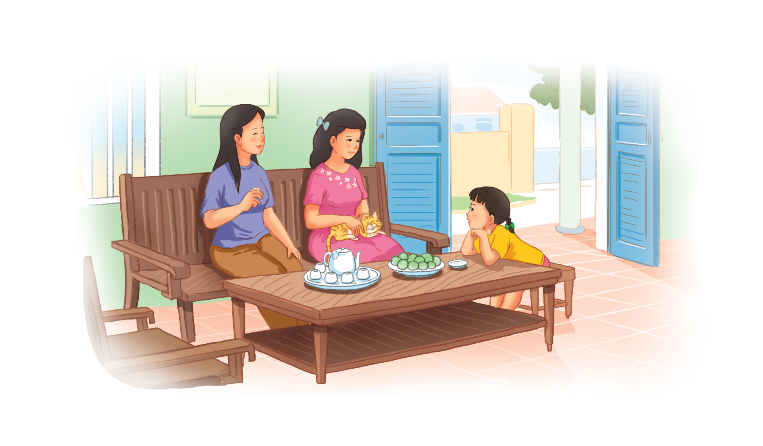
Mẹ và Hà ghé nhà dì Kha. Dì kể cho Hà nghe về bà.
Hà chú ý nghe dì kể

Slide 12
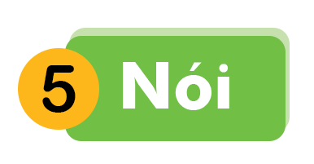

Slide 13



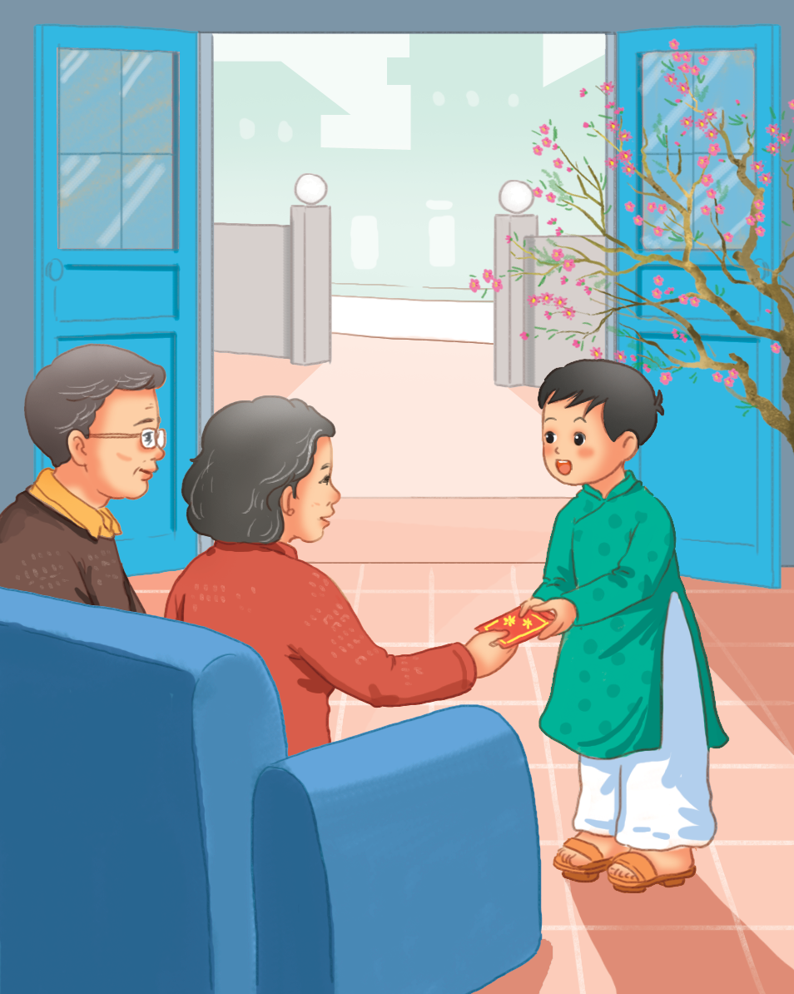
Cảm ơn

Slide 14


CỦNG CỐ
BÀI HỌC

Slide 15
Kết thúc bài học

